Slide 1
Jöns Jakob Berzelius
Élete, munkássága
Készítette: Tengler Johanna 7.a

Slide 2
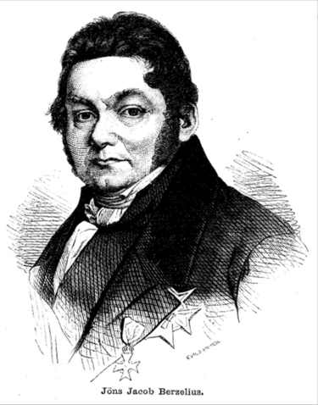
Jöns Jakob Berzelius
1779. augusztus 20. –1848. augusztus 7.
Svéd vegyész
A 19. század legjelentősebb vegyésze
Fontos felfedezések
  elektrolízis
  atomtömeg-táblázat
  allotrópia
  rakétafejlesztés

Slide 3
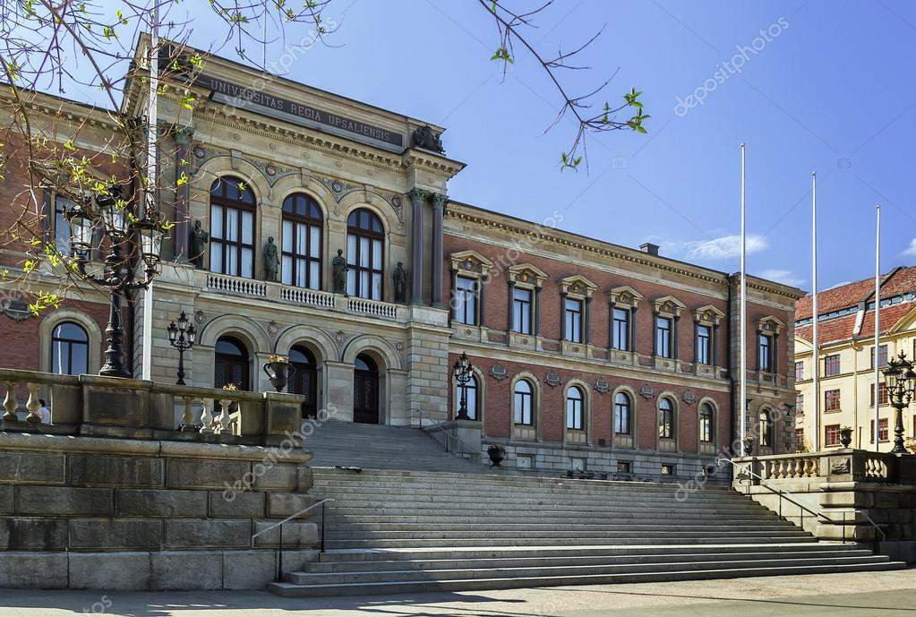
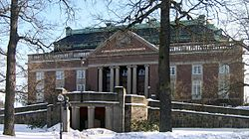
Élete
1796-ban orvostanhallgató az Uppsalai Egyetemen
1802. orvosi diploma
Kísérleteit Stockholmban végezte Hisinger asszisztenseként
1810-ben a Svéd Királyi Tudományos Akadémia elnöke, később titkára
Károly János 1818-ban nemesi, majd bárói rangra emelte.

Slide 4
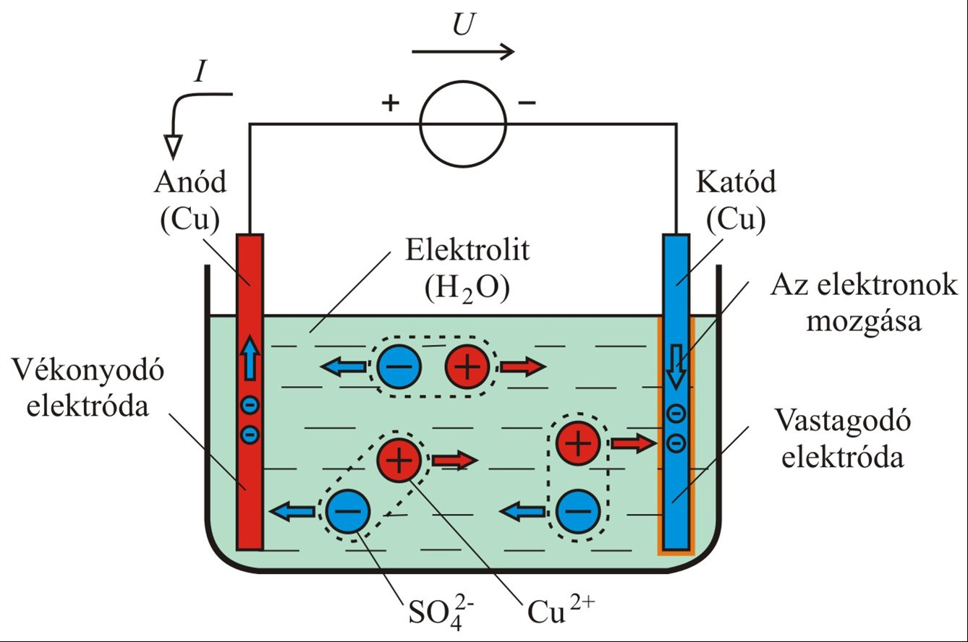
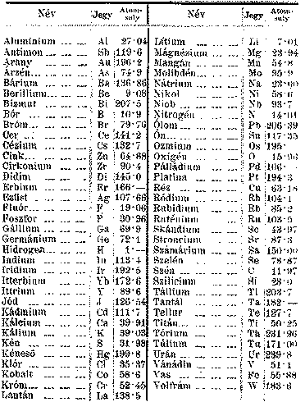
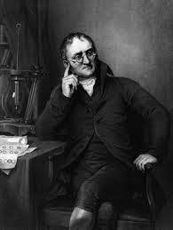
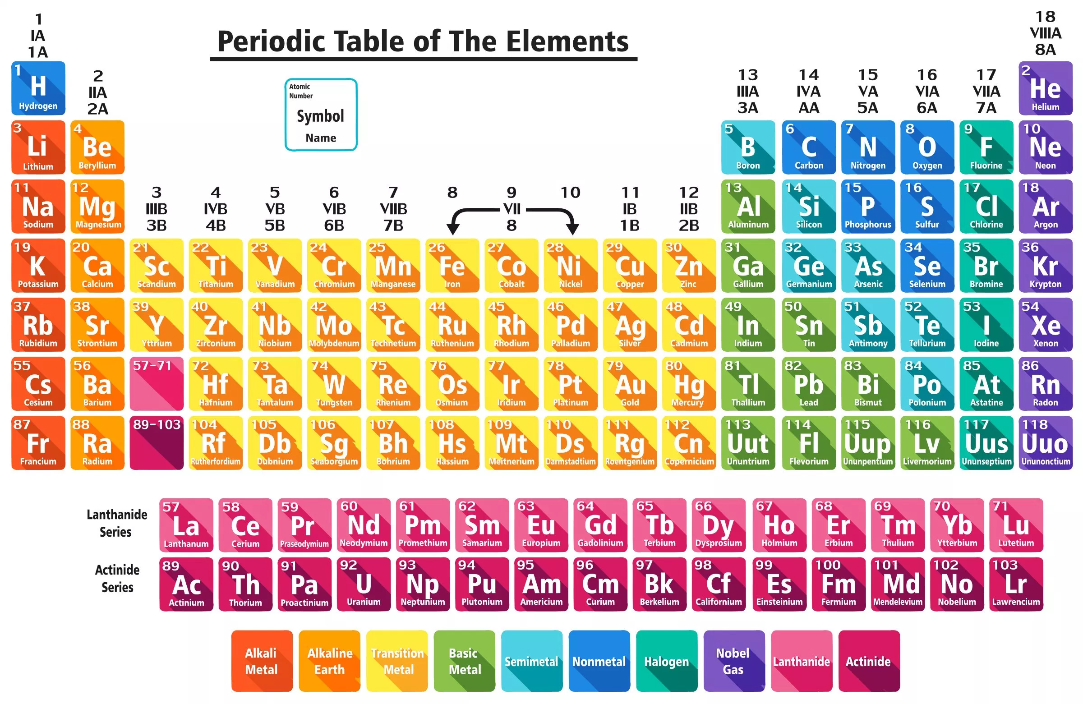
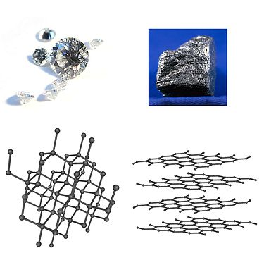
Munkássága
Felfedezte az elektrolízist
Bevezette a vegyjeleket
Szorgalmazta Dalton elméleteinek kiterjesztését
Pontos atomtömeg táblázatot publikált
Bevezette az allotrópia fogalmát

Slide 5

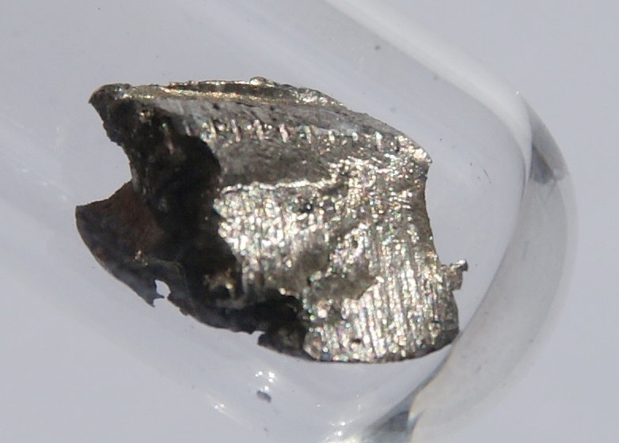
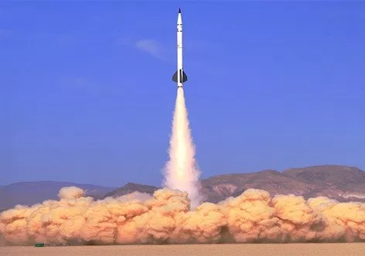
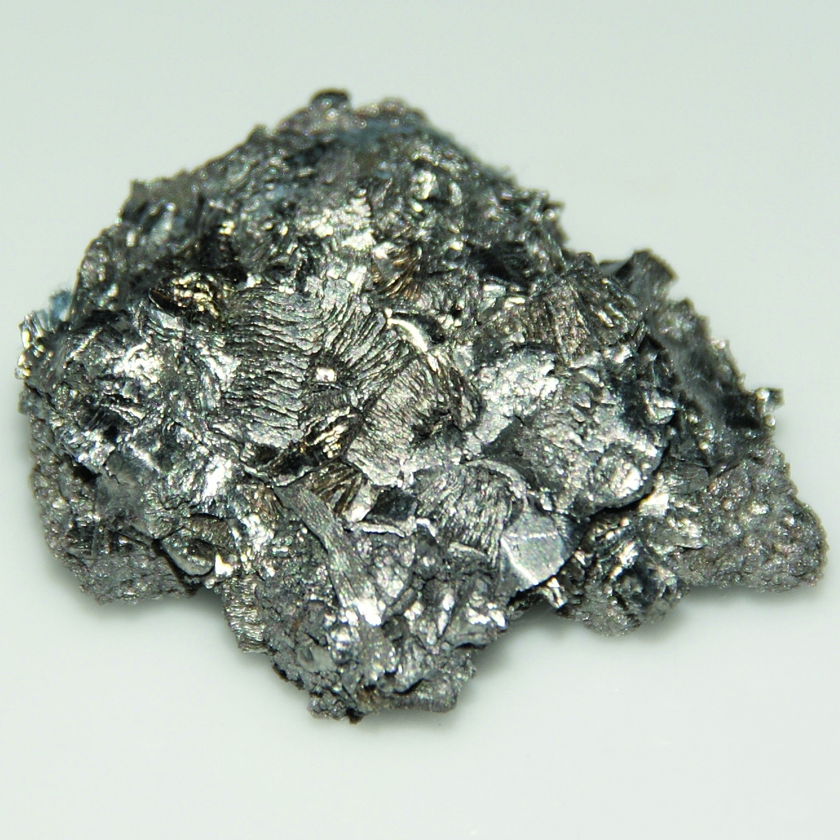
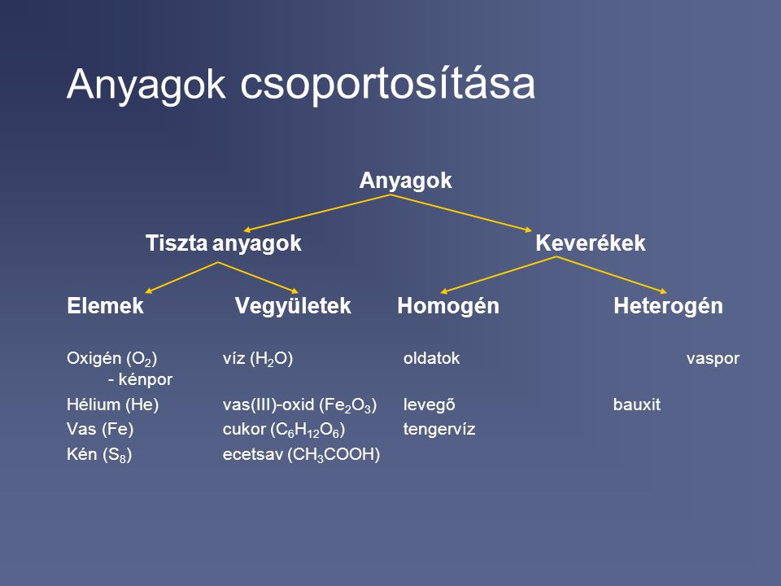
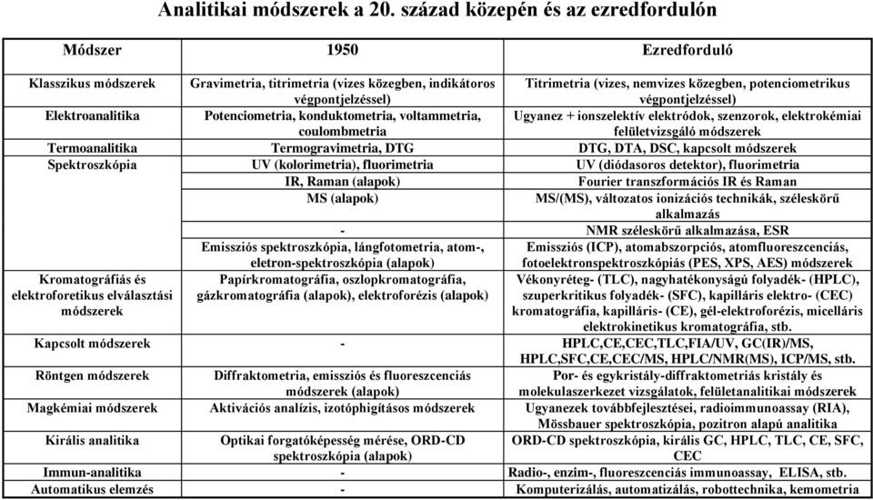
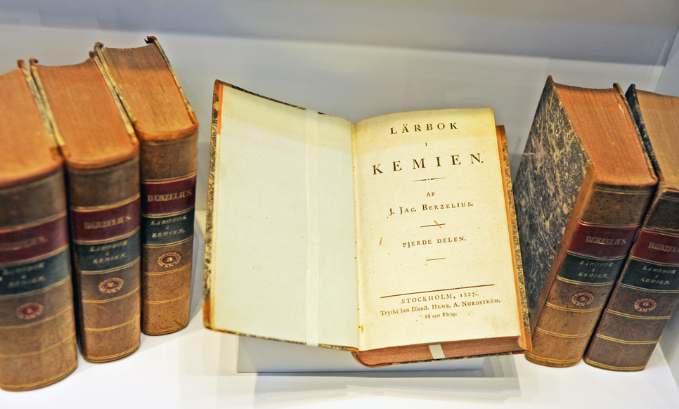
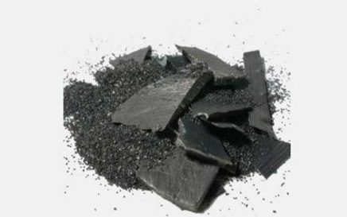
Felfedezte a szelént, a szilíciumot, a tóriumot és a cériumot
Több vegyület összetételét is meghatározta
Analítikai eljárásokat vezetett be
Rakétafejlesztés terén is kutatásokat folytatott
Tankönyvet írt

Slide 6
Köszönöm a figyelmet!

